Slide 1
计算思维的本质
陕西师范大学教育学部

Slide 2
目录
一、什么是计算思维？
二、计算思维的组成
三、计算思维的培养途径
四、计算思维的评价方式

Slide 3
一、什么是计算思维？
2006年，卡内基·梅隆大学计算机专家周以真教授提出计算思维的概念，对什么是计算思维进行了解释：
1.计算思维是概念化的思维，不是程序化思维。
2.计算思维是基础的技能，不是机械的技能。
3.计算思维是人的思维，不是计算机的思维。
4.计算思维是思想，不是人造品。
5.计算思维是数学和工程互补融合的思维，不是数学性的思维。
6.计算思维面向所有人，所有领域。

Slide 4
《义务教育信息科技课程标准》（2022年版）对计算思维的描述
个体运用计算机科学领域的思想方法，在问题解决过程中涉及的抽象、分解、建模、算法设计等思维活动。具备计算思维的学生，能对问题进行抽象、分解、建模，并通过设计算法形成解决方法；能尝试模拟、仿真、验证解决问题的过程，反思、优化解决问题的方案，并将其迁移运用于解决其他问题。

Slide 5
二、计算思维的组成
问题解决过程 | 计算思维技能
确定问题 | 抽象、分解
收集、表示和分析数据 | 模式识别
生成、选择和规划解决方案 | 算法设计（包含序列、循环、并行、事件、条件、运算符、数据）
实施解决方案 | 自动化
评估解决方案并继续改进 | 调试

Slide 6
1.确定问题：抽象、分解
解决问题的过程通常从理解要解决的问题开始，而解决问题的认知过程可能从分解或抽象过程开始。
分解 | 抽象
把问题分解成几个更小的问题（即分解）开始，这样问题的复杂性就可以由人来决定。问题的较小的部分是整体呈现整个问题的功能元素，而不是随机的片段。通过对这些子问题进行单独的理解、解决、开发和评估，从而使复杂的问题简单化。 | 抽象是一个化繁为简的过程，即在不丢失任何重要内容的前提下，将问题一些不重要的细节进行隐藏，简化问题建立模型，进而便于研究问题的因果关系，探寻问题的规律。

Slide 7
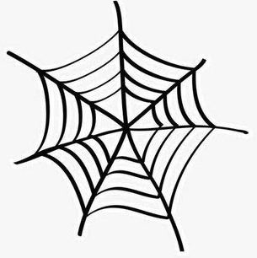
抽象、分解举例——用Scratch制作绘制蜘蛛网
抽象
分解

Slide 8
2.收集、表示和分析数据：模式识别
模式识别是识别不同问题中重复出现的模式和趋势（共同点）的过程，即找规律。在观察事物或现象时，常常会发现它们与其他事物或现象的不同之处，并根据特定目的把相似但又不完全相同的事物或现象进行分类，总结出特定的模式。

Slide 9
模式识别举例——用Scratch制作绘制蜘蛛网
三个层的蜘蛛网都是先绘制一个三角形
然后旋转而成，唯一不同的地方在于每
个三角形的边长不同。

Slide 10
3.生成、选择和规划解决方案：算法设计
算法思维是通过一系列较为固定的科学合理的方法、规则或者步骤来解决问题的过程。当类似的问题需要一遍又一遍地解决时，这些类似的问题就不需要重新进行思考，而是通过算法思维（一系列有序的步骤）使问题解决方案自动化。
计算概念 | 描述
序列 | 确定一系列任务的步骤
循环 | 多次执行相同的序列
并行 | 让某件事同时发生，如同时执行两个以上的脚本
事件 | 一件事情的发生会引发另一件事情
条件 | 根据条件做出决定
运算符 | 支持数学和逻辑表达式
数据 | 存储、检索和更新值

Slide 11
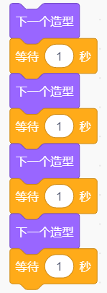
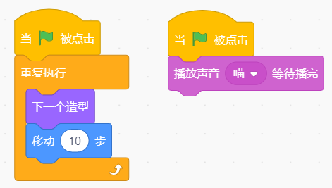
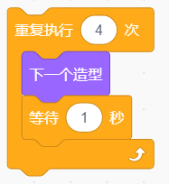
scratch积木块举例
并行
事件
序列
循环

Slide 12
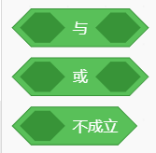
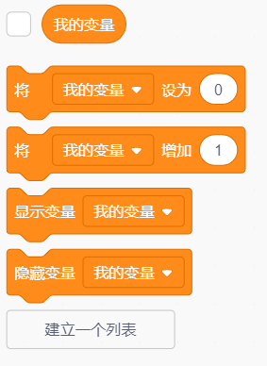
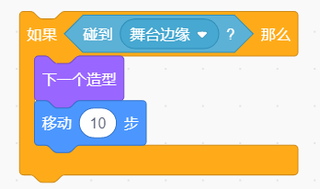
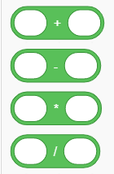
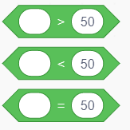
scratch积木块举例
条件
运算符
数据

Slide 13
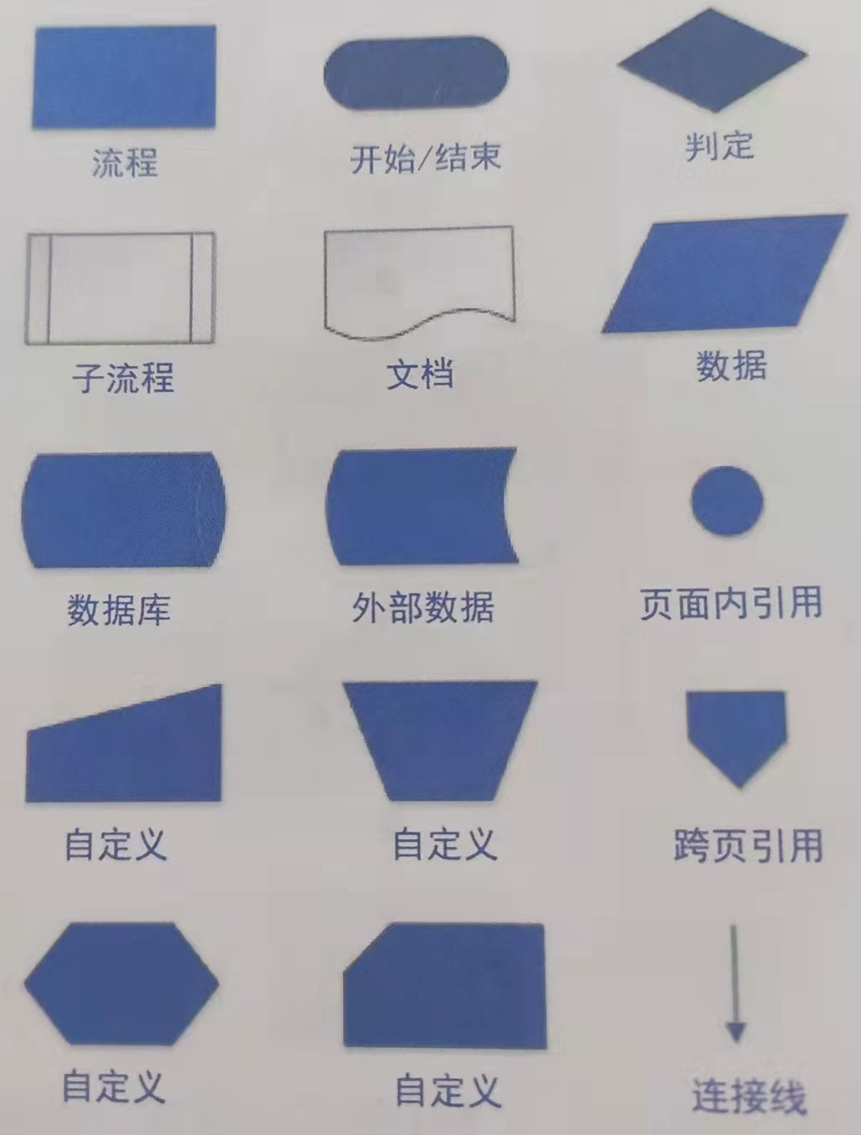
如何表示算法设计
流程图就是以特定的图形符号加上说明表示算法的图，主要为了帮助理解复杂程序，帮助分解程序的功能。当前，用于画流程图的软件比较多，在线操作的如爱莫、迅捷等，离线的如Visio、亿图等。
流程图符号

Slide 14
4.实施解决方案：自动化
自动化是计算机的重要属性，通过为计算机设置操作步骤，计算机便可按照预设的操作步骤完成相应的任务。计算机本质上不是解决问题，而是执行解决问题的方案，而计算思维就是用于构造这种自动化解决问题的过程序列。
编程软件就是执行解决方案的重要途径。编程软件比较多，有Logo、LEGO、Scratch、Code.org、Java、C、C++等等，要根据不同年龄段学生的认知特征以及具体的教学目标进行合理筛选。
图形化编程工具在降低学生认知负荷、提升学习兴趣以及提高编程思维等方面具有明显优势，更适合中小学生的认知水平，是义务教育阶段培养学生计算思维的主要工具。

Slide 15
5.评估解决方案并继续改进：调试
调试指通过运行设计好的程序，找出算法存在的错误并进行修改。当解决方案不能正常工作时，检测和识别错误，然后修复错误。
在编写程序时，“出错”是编程常见的常态。高级语言编程一般会有专门的调试器，帮助我们查错编程问题。scratch没有调试器工具，因此，在程序出现错误时，我们可以通过回溯调试、小段调试和同伴试玩等方法进行调试。

Slide 16
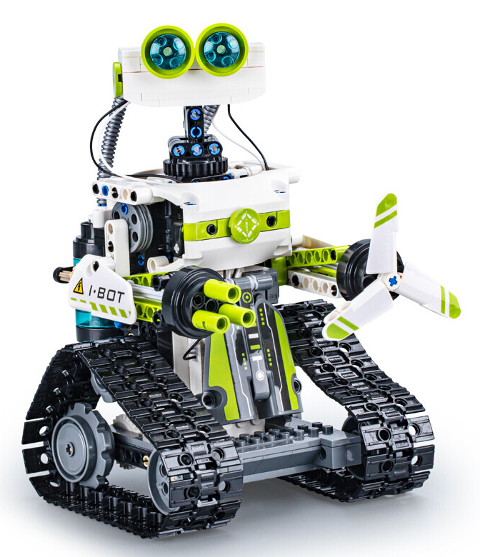
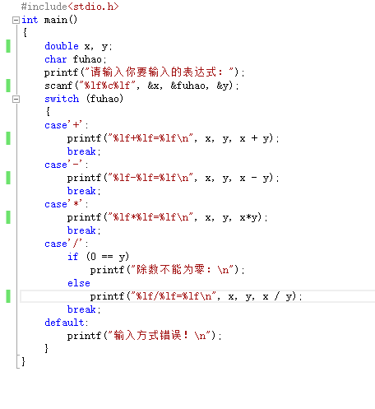
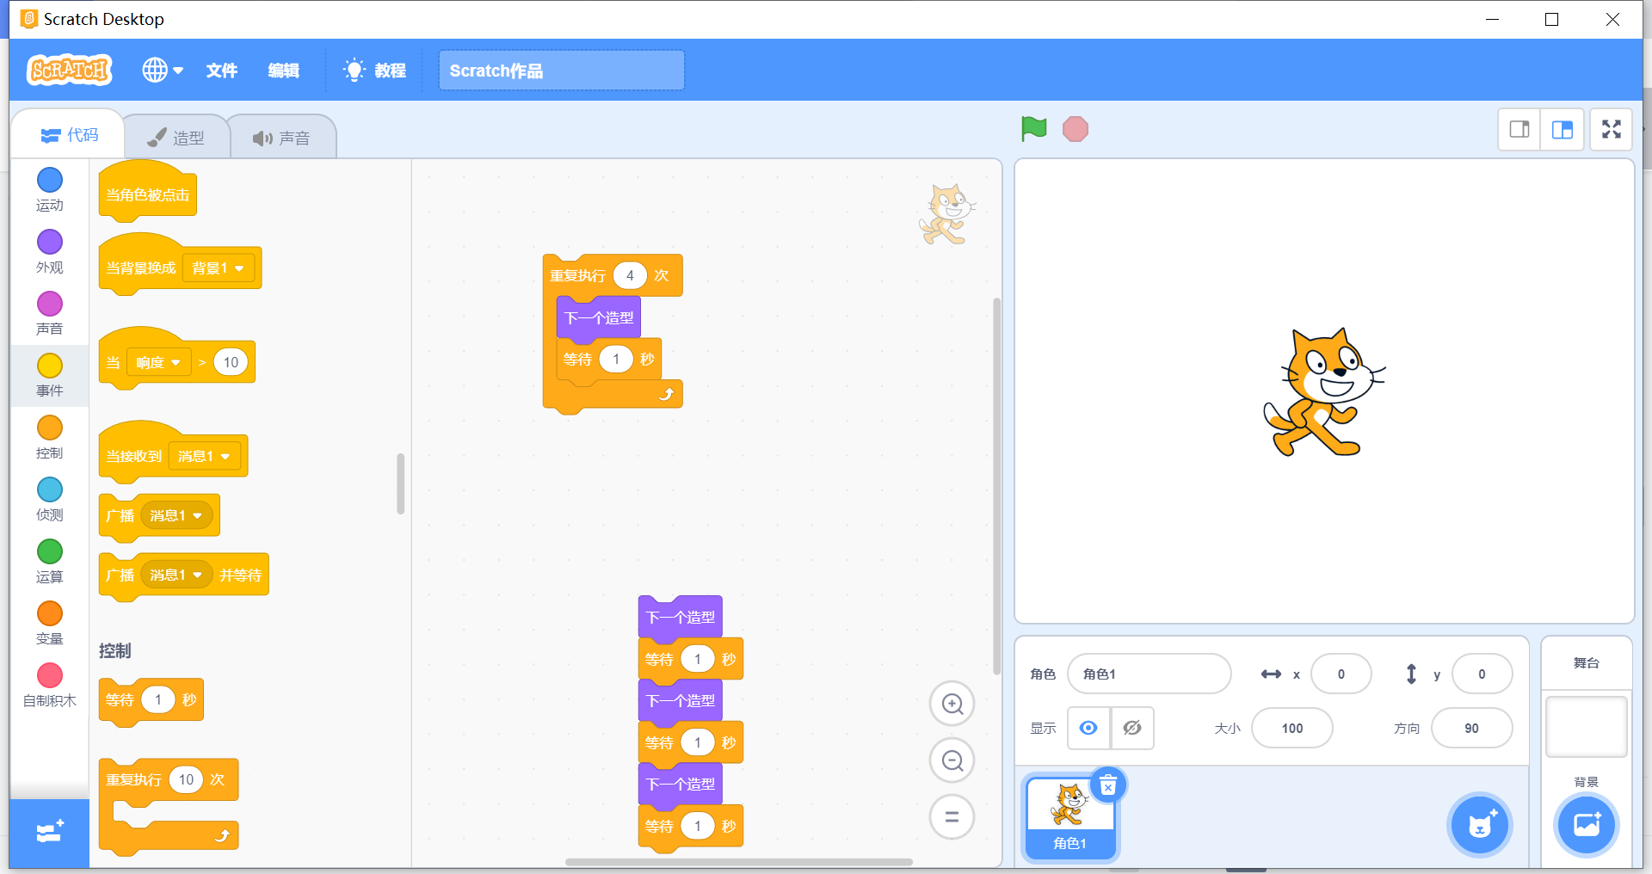
三、计算思维的培养途径
1.插电类编程。主要分为文本编程、教育机器人技术和图形化编程三种。

Slide 17
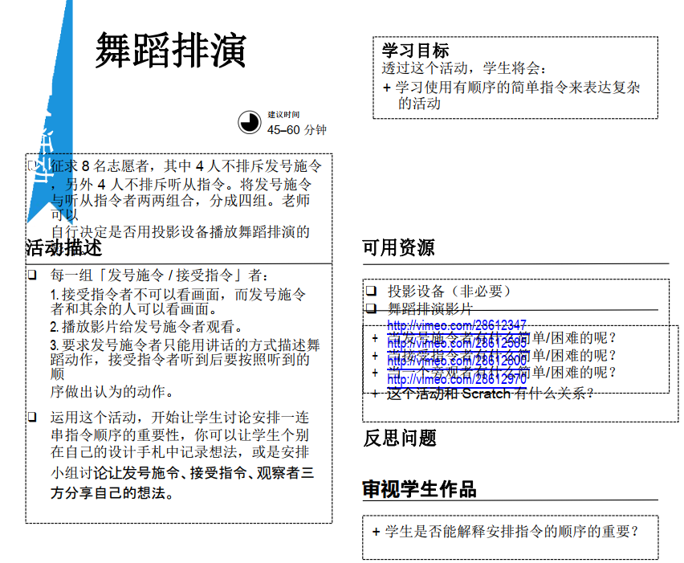
三、计算思维的培养途径
2.不插电类编程。摆脱了对“电”的束缚，通过一系列有逻辑的活动或任务来展现编程的思维，能够让学习者从概念上理解计算机科学的思想和实践。
由哈佛大学教育学院创意计算实验室开发
《创意计算课程》（Creative Computing Curriculum）

Slide 18
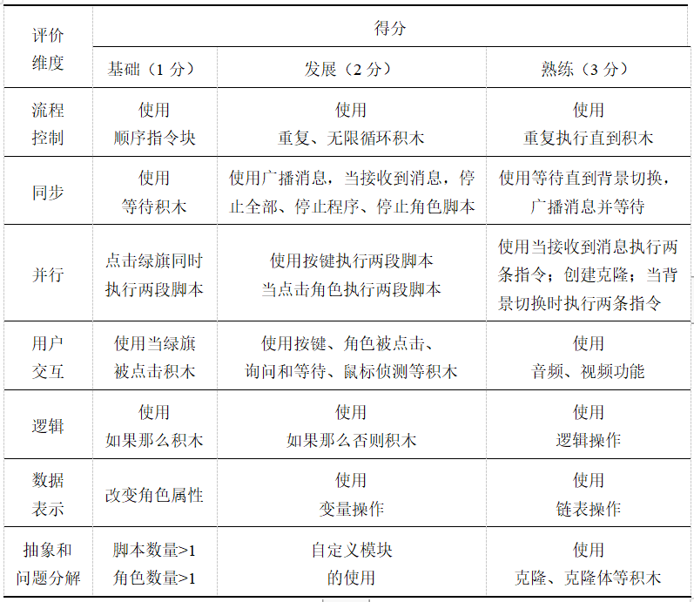
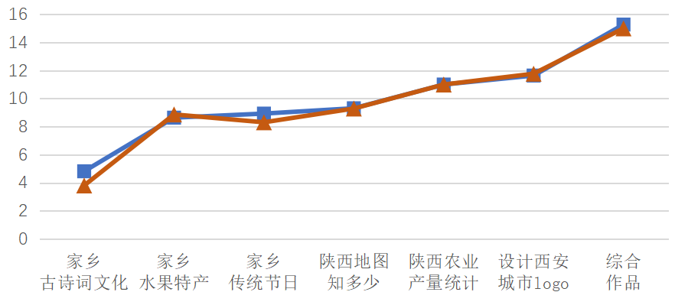
四、计算思维的评价方式
1.过程性评价。主要通过收集每节课学生的编程作品来了解计算思维技能的一个发展过程。
http://www.drscratch.org/
scratch2.0及以下版本作品

Slide 19
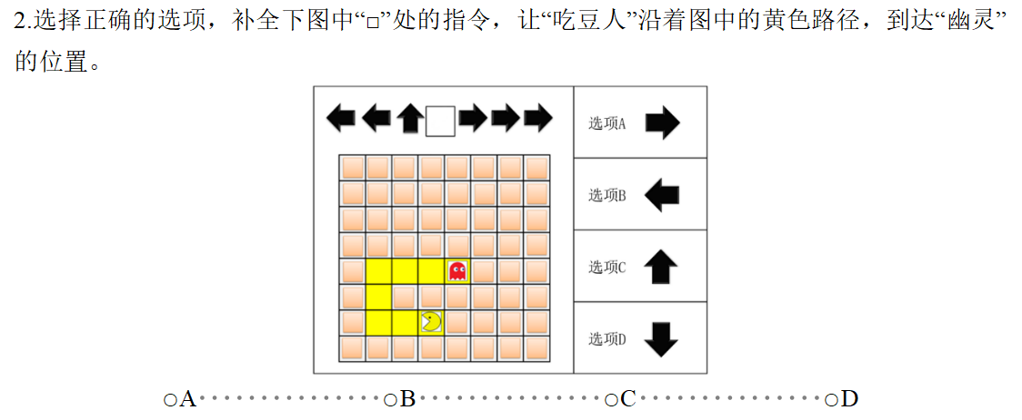
四、计算思维的评价方式
2.总结性评价。主要使用开发的计算思维测验题来进行测验。首先在教学前对学生进行一次摸底测验，经过一段时间的教学（2个月以上），使用与摸底测验难度相当的期末测验题对学生进行测验，通过采用统计处理，来看学生的计算思维是否得到显著的提升。

Slide 20
感谢各位老师的聆听
陕西师范大学教育学部

